Slide 1

面向抗干扰通信的SC-FDE和OFDM
组合传输方案设计与实现
DESIGN AND IMPLEMENTATION OF SC-FDE AND OFDM COMBINED TRANSMISSION SCHEME FOR ANTI-JAMMING COMMUNICATION
答辩人：杨晓明
导 师：林雪红
2019-5-29

Slide 2
1
选题的背景与可行性
Background And Significance Of The Selected Topic
目 录
2
研究内容及过程
Research Methods And Processes
CONTENTS
3
研究成果展示及其应用
Research Results And Its Application
4
论文总结
The Paper Summary

Slide 3
01
选题的背景与可行性
BACKGROUND AND PRACTICABILITY OF THE SELECTED TOPIC

Slide 4

第一部分：选题的背景与可行性
BACKGROUND AND PRACTICABILITY OF THE SELECTED TOPIC
选题的背景
未来的信息化战争在抗干扰、信息速率、安全性等方面对军用通信系统的性能提出了更高的要求。在无线通信系统中，由于多径传输效应，能使码间干扰可以忽略的最大信息传输速率受到多径信道时延扩展的影响。
为了传输更高比特速率以及抵抗频率选择性衰落，可采取的有效措施之一是使用多载波调制技术，其中OFDM是实现复杂度最低、应用最广的一种。
OFDM系统存在对载波同步比较敏感和峰均功率比较高等不足，SC-FDE结合了单载波技术和OFDM技术的优点，是高速无线通信中一种极具竞争力的方案。
Notes:
本文综合考虑了SC-FDE和OFDM两个通信系统的性能和优缺点来对抗军事通信中复杂的干扰信道情况。
研究SC-FDE技术和OFDM技术如何协同工作，共存于一个通信系统中，尽可能地抵抗窄带干扰，实现高速率的可靠通信

Slide 5
第一部分：选题的背景与可行性
BACKGROUND AND PRACTICABILITY OF THE SELECTED TOPIC
正交频分复用OFDM
选题的背景
VS
单载波频域均衡SC-FDE
Notes:
单载波频域均衡系统结构与OFDM系统非常相似，二者都采用了分块传输技术和FFT/IFFT运算模块，同时都采用了循环前缀来消除码间干扰。不同之处仅仅是SC-FDE系统发送的是单路数据流，它的IFFT模块位于接收端，是为了将经过频域均衡之后的频域数据变成时域数据；OFDM系统的IFFT模块位于发送端，是为了实现多路数据的数字基带调制。
OFDM系统的问题：
高峰均比：OFDM系统输出信号是多路子载波信号的叠加。当相位一致的时候，叠加信号的峰值功率远远大于信号的平均功率，因而峰均比较大，系统发射机对功率放大器的线性动态范围要求很高。如果功放的范围不能满足要求，输出信号会发生非线性畸变，叠加信号的频谱会发生变化，破坏子载波之间的正交性。同时高峰均比的信号需要接收机更高分辨率的A/D变换器，增大了接收机前端电路的实现复杂度。
载波同步敏感：OFDM系统的正交性是通过相邻子载波频率间隔为子载波上符号间隔的倒数来实现的，如果载波同步有偏差，那么在解调时， 任意子载波与其它子载波内积不为0，产生子载波间干扰ICI，并且随着子载波数N的4次方增大，载波数越多，对载波同步的要求也更加精确。

Slide 6
第一部分：选题的背景与可行性
BACKGROUND AND PRACTICABILITY OF THE SELECTED TOPIC
可行性分析
可行性分析
可行性分析
认知无线电技术可以实时获取信道中的窄带干扰信息
OFDM技术可以选择干扰较小的子信道
SC-FDE系统与OFDM系统结构非常相似，可以共用许多算法模块
设计相互匹配的帧结构，时间上对齐发送，那么低信噪比下的同步问题由控制信道SC-FDE来实现
Notes:
本文针对军用通信中的人为窄带干扰和低信噪比下系统的同步捕获问题

Slide 7
02
研究方法及过程
RESEARCH METHODS AND PROCESSES

Slide 8
第二部分：研究方法及过程
RESEARCH METHODS AND PROCESSES
仿真实现
撰写论文
系统参数设计
FPGA实现

Slide 9
第二部分：研究方法及过程
RESEARCH METHODS AND PROCESSES
系统参数设计
Notes:
OFDM系统基带信号采样率为40.96MHz，FFT点数为2048，子载波间隔为20kHz，1ms内共有采样点数40960，构成一帧。其中共19个OFDM符号，剩余2048个样点分布在19个OFDM符号的CP中，导频CP122，数据部分CP107。
SC-FDE系统基带信号采样率为20.48M，FFT点数为2048。SC-FDE系统以10ms为单位发送一帧数据，10ms内共有采样点204800，一帧由1个导频帧和90个数据帧组成，导频的CP长度为1216，数据部分的CP长度为32。

Slide 10
第二部分：研究方法及过程
RESEARCH METHODS AND PROCESSES
仿真实现--系统结构
在30M带宽可用的情况下：
Turbo 码
星座调制
速率
1/2
16QAM
54Mbps
2/3
QPSK
36Mbps
1/3
QPSK
18Mbps
以10个数据帧为单位，导频部分完全相同，数据部分是编码完之后的数据的重复序列，在接收端会将所有的重复序列合并，用于获得抗干扰增益

Slide 11
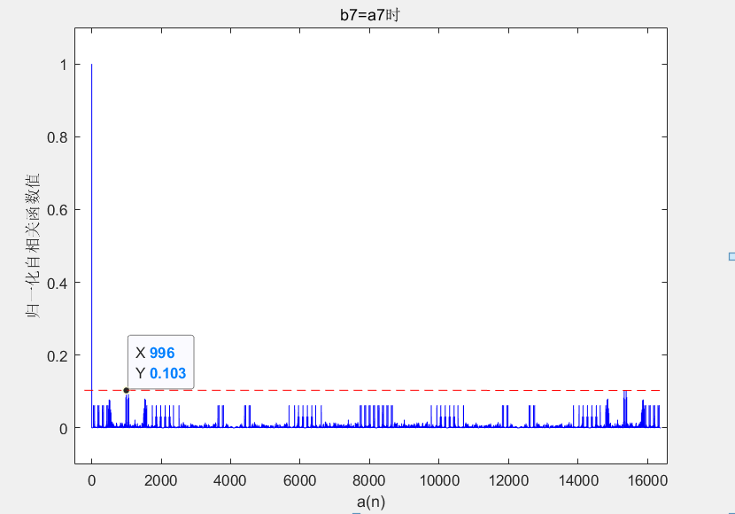
第二部分：研究方法及过程
RESEARCH METHODS AND PROCESSES
仿真实现--导频设计
业务信道
块状导频Zadoff-Chu序列
控制信道
广义分层格雷序列
遍历D与W，根据GHG
自相关旁瓣峰值确定D与W
Notes:
Zadoff-Chu序列本身具有良好的自相关性、互相关性、对称性和横幅特性。块状导频的优势是使信道估计可以获得全频带的信道冲激响应，频域连续的导频也具有良好的抗频率选择性衰落的能力。但是块状导频只能应用于时间慢衰落信道。
为了减少接收端GHG匹配滤波器的规模和资源消耗，我们在中间做一次截断。

Slide 12
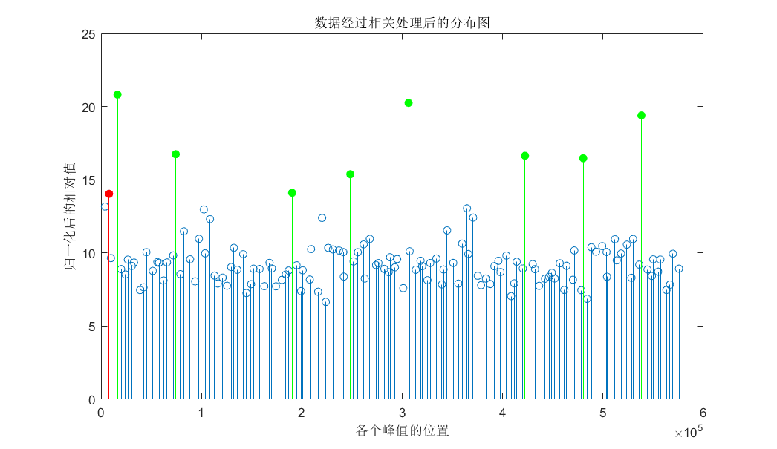
第二部分：研究方法及过程
RESEARCH METHODS AND PROCESSES
仿真实现--同步仿真
帧结构
导频
16384点GHG序列
调制方式
QPSK
信噪比
-30dB
Notes:
在接收端，信号经过GHG滤波器后做归一化处理，再将I路和Q路的数据进行模方，然后，我们将得到的数据做4096点的分段处理。在每段数据中，找到最大值的点，然后用这个点的数据除以其他位置的数据的和的均值，得到的相对值，再将相对值与相对门限比较，由此判断此点是否为数据帧的起始位置。
上图中，绿色的点表示此位置数据大于相对门限值且此位置为数据帧的起始位置；红色的点表示此位置数据大于相对门限但是此位置不是数据帧的起始位置。
在信噪比为-30dB的AWGN仿真系统中，经过多次实验，我们得到此系统同步捕获的性能为：虚警概率为0.1%，漏警概率为28.1%,正确捕获的概率为71.8%。

Slide 13
第二部分：研究方法及过程
RESEARCH METHODS AND PROCESSES
仿真实现--信道建模
Clarke模型
基于Jakes模型改进型
平坦衰落信道可以由N个多径信号之和构成
Jakes仿真模型是一种基于正弦波叠加法的
确定型模型
Notes:
如果各条路径的信号的幅值及其到达接收端天线的角度满足统计独立特性，那么接收到的信号包络服从瑞利分布。而两个正交高斯信号之和的包络服从瑞利分布
E是常量， C是路径增益， afa是信号到达角， fai是初始相位
通过引入随机的多普勒频率，随机的正弦波初始相位等随机变量，改变了Jakes模型中的确定性.

Slide 14
第二部分：研究方法及过程
RESEARCH METHODS AND PROCESSES
硬件实现--发送端

Slide 15
第二部分：研究方法及过程
RESEARCH METHODS AND PROCESSES
硬件实现--接收端

Slide 16
第二部分：研究方法及过程
RESEARCH METHODS AND PROCESSES
硬件实现—控制信道协议设计
码率指示信号：调制方式16QAM，QPSK，码率1/2，2/3，1/3 2bit
主要内容
子载波调度信号 128bit
干扰分析
40.96M
128个子带，每个子带带宽320k，覆盖16个子载波
人为的窄带干扰不超过1Mhz，最多覆盖3个子带
子带数量一共128个，通过0/1比特来指示子带是否被干扰，那么总共需要128比特
帧结构

Slide 17
第二部分：研究方法及过程
RESEARCH METHODS AND PROCESSES
硬件实现--模块举例
Turbo编码
速率匹配

Slide 18
第二部分：研究方法及过程
RESEARCH METHODS AND PROCESSES
硬件实现--模块举例
加CP
同步捕获

Slide 19
03
研究成果展示及其应用
RESEARCH RESULTS AND ITS APPLICATION

Slide 20
第三部分：研究成果展示及其应用
RESEARCH RESULTS AND ITS APPLICATION
AWGN信道下OFDM系统的误码率曲线
AWGN信道下SC-FDE系统的误码率曲线

Slide 21
第三部分：研究成果展示及其应用
RESEARCH RESULTS AND ITS APPLICATION
莱斯信道下OFDM系统的误码率曲线
莱斯信道下SC-FDE系统的误码率曲线

Slide 22
第三部分：研究成果展示及其应用
RESEARCH RESULTS AND ITS APPLICATION
OFDM系统中LS信道估计与理想信道估计
OFDM系统中LS平滑噪声不同平滑点数
Notes:
我们在调制方式为16QAM，码率为1/2的OFDM系统中对比了理想信道估计，LS算法和平滑之后的LS算法的性能。
所谓理想信道估计就是指信道参数完全已知（本系统中仿真信道的系数可以得知），但即使是理想信道估计，由于信道深衰落和AWGN的影响，也只是非常接近理想性能。
本系统中LS算法之后我们对每15点系数取了平均，可以平滑噪声的影响，由上图可以看出，平滑噪声后系统的性能有了很大的提升
对信道系数取平均虽然平滑了噪声的影响，但是也平滑了信道系数的变化，所以平滑点数的选取非常重要

Slide 23
第三部分：研究成果展示及其应用
RESEARCH RESULTS AND ITS APPLICATION
SC-FDE系统中不同去噪方案
OFDM系统中不同均衡算法
Notes:
SC-FDE系统中使用4段2048点的导频序列进行LS信道估计，最后得到的信道系数是4次估计的综合值，有效的避免了信道的突发衰落，但还是没有去除噪声的影响。
本系统中我们对比了16点平滑去噪和DFT去噪的性能。我们对信道系数做IFFT变换到时域进行双重去噪后，系统的性能得到了改善。

Slide 24
04
论文总结
THE PAPER SUMMARY

Slide 25
第四部分：论文总结
THE PAPER SUMMARY
论文总结
针对窄带干扰情况利用OFDM技术选择子载波来传输业务信息，利用SC-FDE技术传递子载波调度等控制信息，并设计了控制信道信息的传输协议
论文总结
针对低信噪比下系统的同步捕获问题，设计了导频GHG序列并进行了同步捕获性能仿真验证，最后利用此序列设计了双系统同步捕获方案
论文总结
以仿真系统设计方案为参考，在FPGA平台上采取自顶向下的设计方式，搭建了系统框架并对各个功能模块进行了RTL级的实现

Slide 26
第四部分：论文总结
THE PAPER SUMMARY
创新点
利用OFDM技术的并行传输进行相应的子载波资源调度从而实现躲干扰功能，利用控制信道传递业务信道实际使用的子载波信息和码率等控制信息
设计了GHG导频序列，并在-30DB信噪比的条件下进行了同步性能仿真验证，利用此同步序列设计了双系统接收端的同步捕获方案
不足之处
块状导频只适用于时域变化缓慢的信道
可以采取更精确的信道估计和信道均衡算法

Slide 27
第四部分：论文总结
THE PAPER SUMMARY
致谢
这次的毕业论文设计总结是在别老师和林老师亲切关怀和悉心指导下完成的。从毕业设计选题到设计完成，两位老师给予了我耐心指导与细心关怀，有了老师耐心指导与细心关怀我才不会在设计的过程中迷失方向，失去前进动力。
两位老师有严肃的科学态度，严谨的治学精神和精益求精的工作作风，这些都是我所需要学习的，感谢给予了我这样一个学习机会，谢谢!
感谢与我并肩作战的舍友与同学们，感谢关心我支持我的朋友们，感谢学校领导、老师们，感谢你们给予我的帮助与关怀; 特别感谢学院三年来为我提供的良好学习环境，谢谢!

Slide 28
感谢各位专家批评指正
THANK YOU FOR WATCHING

